Slide 1
Կոորդինատային հարթություն
ՀՀ Լոռու մարզի Բազումի միջն. դպրոցի մաթեմատիկայի ուսուցիչ` Գոհար Ալոյան

Slide 2
Կոորդինատային ուղիղ
ուղղություն
սկզբնակետ
միավոր հատված

Slide 3
Գտնե՛լ կետի կոորդինատները կոորդինատային ուղղու վրա:

Slide 4
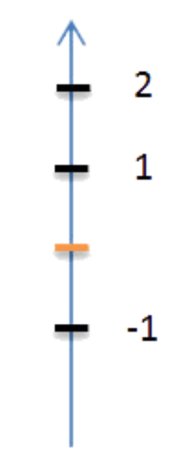
Կոորդինատային հարթություն

Slide 5
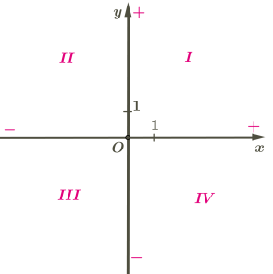
Կոորդինատային հարթություն

Slide 6
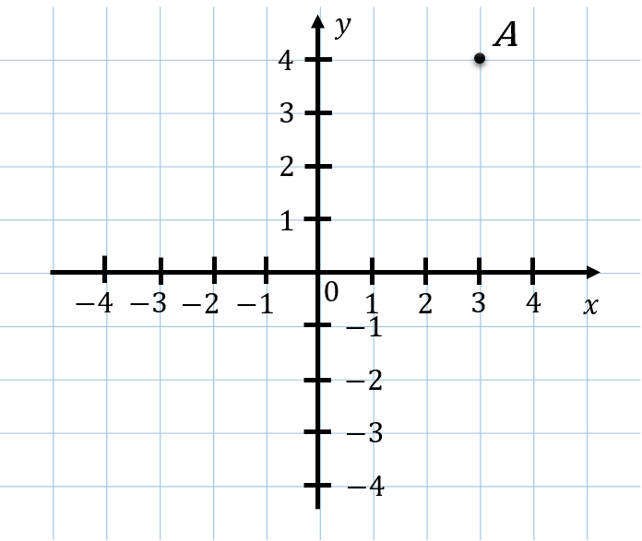
Կետի կոորդինատները կոորդինատային հարթության վրա

Slide 7
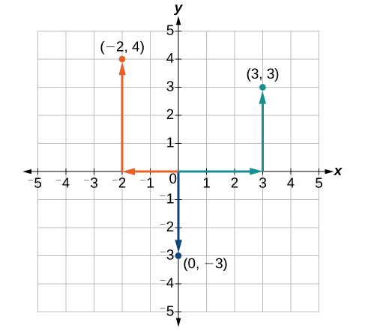

Slide 8
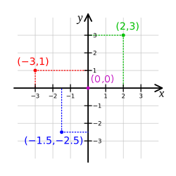

Slide 9
Y
4
3
А
(4;2)
У=2
2
1
-5
-4
-3
-2
-1
0
1
2
3
4
5
X
-1
Х=4
В
(-3;-1)
-2
-3
աբսցից
օրդինատ
-4

Slide 10
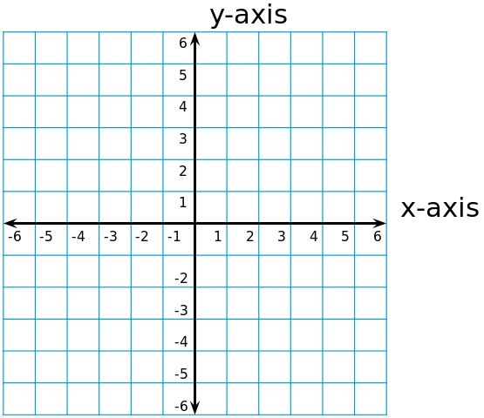
Որոշի՛ր կետերի կոորդինատները:

Slide 11
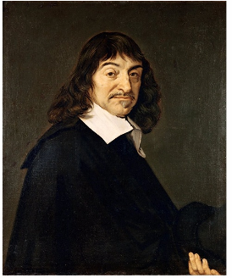
Y
Օրդինատների առանցք
Ֆրանսիացի հայտնի մաթեմատիկոս Ռենե Դեկարտը 1637 թվականին առաջարկեց կոորդինատների ուղղանկյուն համակարգը
1
Աբսցիսների առանցք
O
1 մ.
-1
1
X
-1

Slide 12
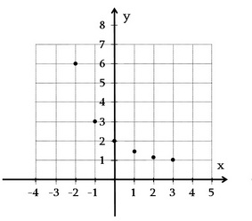
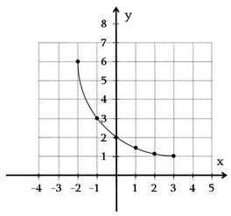
Կառուցե՛լ պատկերը

Slide 13
Կառուցի’ր ինքդ. Գործնական աշխատանք
A(2,1)
B(1,2)
C(1,3)
D(2,4)
E(11,4)
F(12,3)
G(12,2)
H(11,1)
I(3,4)
J(3,7)
K(6,7)
L(6,5)
M(8,5)
N(8,7)
O(9,7)
P(9,5)
R(10,5)
S(10,4)
A(8,2)
B(7,2)
C(5,2)
D(6,4)
E(2,4)
F(2,6)
G(1,7)
H(2,8)
I(4,6)
J(10,6)
K(12,4)
L(8,4)
A(4,1)
B(2,4)
C(11,4)
D(9,1)
E(4,5)
F(7,5)
G(7,4)
H(7,7)
I(10,7)
J(10,4)
M(6,6) N(4,8) O(6,8) P(8,6)

Slide 15
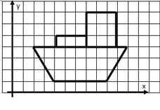
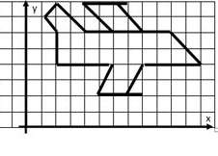
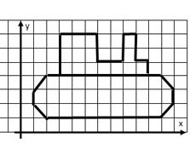

Slide 16
Հերթականությամբ միացնել կետերը և ստանալ…
1) (- 8; 1), (- 6; 2), (- 2; 0), (1; 2), (5; 1), (7; - 4), (9; - 3).
2) (- 2; 6), (0; 8), (3; 7), (5; 5), (7; 7).
3) (1; 2), (3; 9), (4; 8), (5; 8), (6; 9), (6; 10), (5; 11), (4; 11), (3; 10), (3; 9).
Y
YY
12
10
8
6
4
2
2
-14
-12
-10
-8
-6
-4
-2
0
2
4
6
8
10
12
14
X
0
-2
2
XX
-4
-6
-8
-10
-12

Slide 17
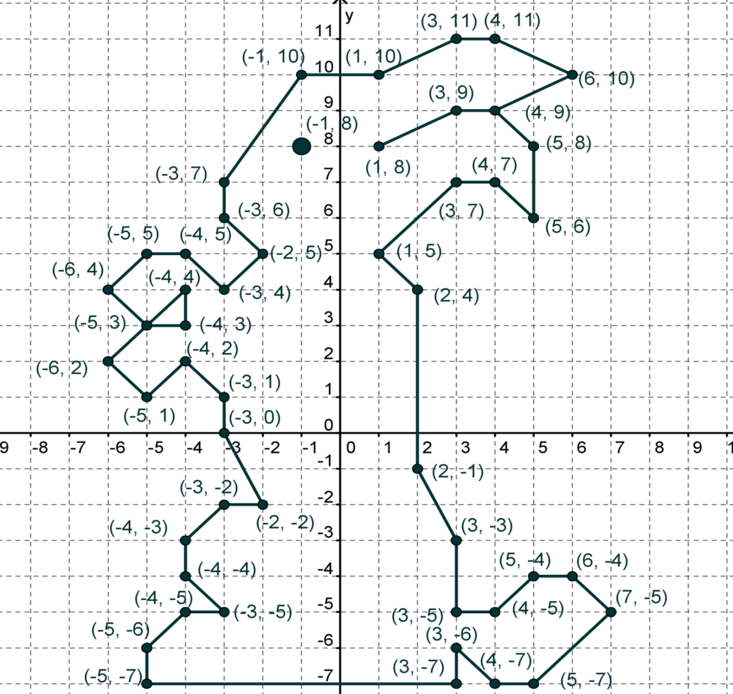
Խումբ 1

Slide 18
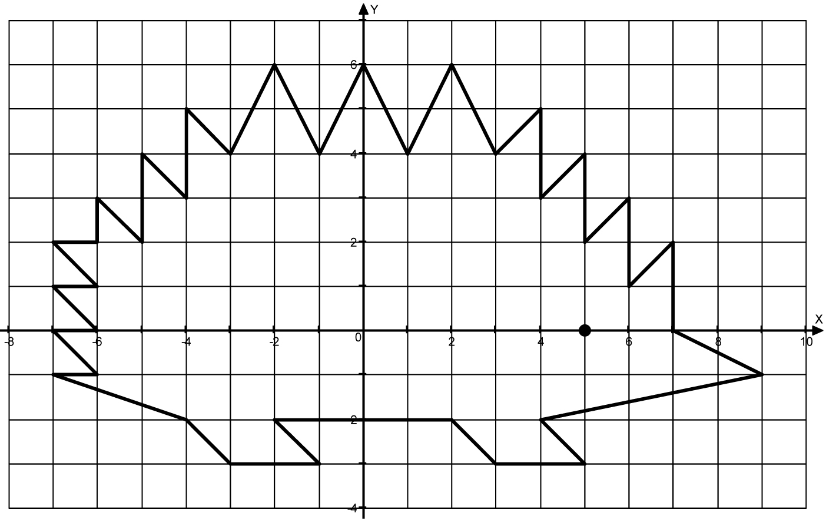
Խումբ 2

Slide 19
Y
YY
12
10
8
6
4
2
2
-14
-12
-10
-8
-6
-4
-2
0
2
4
6
8
10
12
14
X
0
-2
2
XX
-4
-6
-8
-10
-12

Slide 20
Y
YY
12
10
8
6
4
2
2
-14
-12
-10
-8
-6
-4
-2
0
2
4
6
8
10
12
14
X
0
-2
2
XX
-4
-6
-8
-10
-12

Slide 21
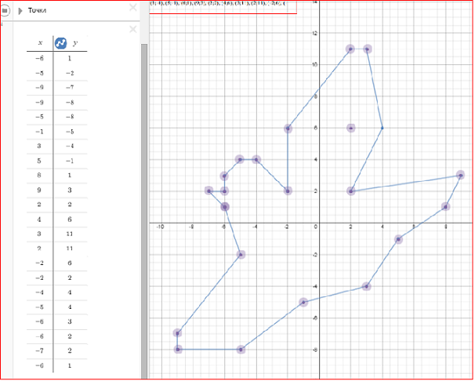
Ինքնուրույն աշխատանք

